Slide 1

Normal multivariante

Slide 2
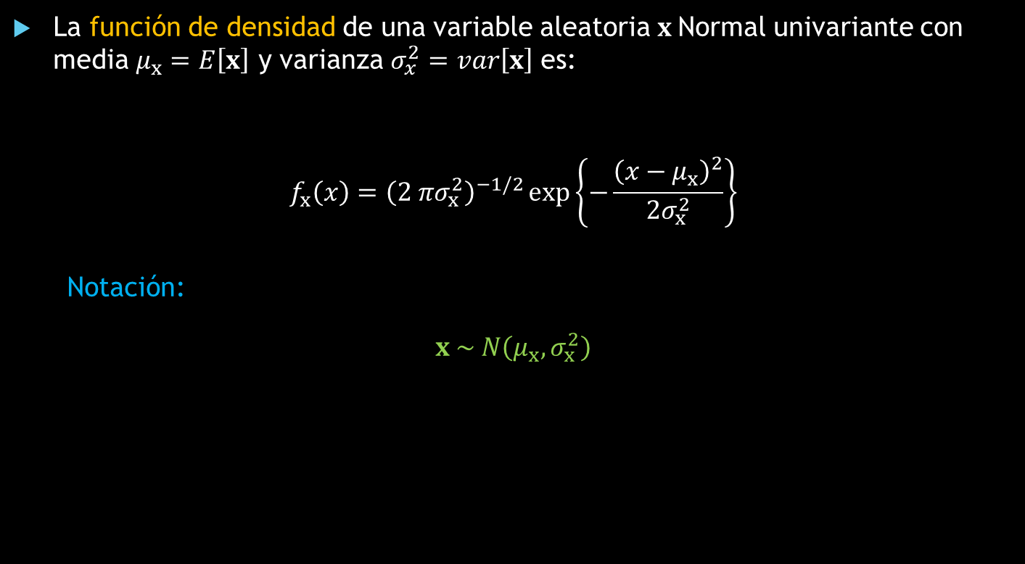
Distribución Normal univariante
La función de densidad de una variable aleatoria $x$Normal univariante con media $μ_{x}=E\left[x\right]$ y varianza $σ_{x}^{2}=var\left[x\right]$ es:
$$f_{x}\left(x\right)={\left(2 πσ_{x}^{2}\right)}^{−1/2}\exp\left\{−\frac{{\left(x−μ_{x}\right)}^{2}}{2σ_{x}^{2}}\right\}$$
Notación:
$$x \sim N\left(μ_{x},σ_{x}^{2}\right)$$

Slide 3
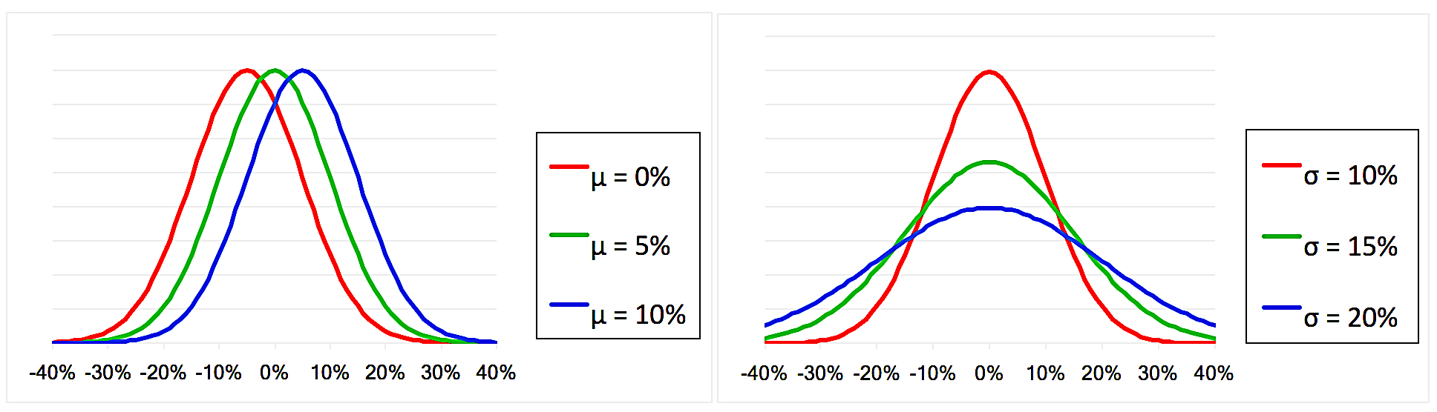

Gráfico de la densidad de una Normal
Igual media $μ$, pero diferente $σ^{2}.$
Diferentes $μ$, pero iguales $σ^{2}.$

Slide 4

Caso bivariante
La Normal multivariante es una generalización a dos o más dimensiones de la Normal o Gaussiana univariante.
En el caso bidimensional o bivariante tenemos un vector aleatorio formado por dos variables aleatorias $\left[x,y\right].$
Si el vector aleatorio fuera Normal multivariante, la función de densidad conjunta sería:
$$f_{xy}\left(x,y\right)=\frac{1}{2 πσ_{x}σ_{y}\sqrt{1−ρ^{2}}}\exp\left\{−\frac{1}{2\left(1−ρ^{2}\right)}\left[\frac{{\left(x−μ_{x}\right)}^{2}}{σ_{x}^{2}}−2ρ\frac{\left(x−μ_{x}\right)\left(y−μ_{y}\right)}{σ_{x}σ_{y}}+\frac{{\left(y−μ_{y}\right)}^{2}}{σ_{y}^{2}}\right]\right\}$$
donde:
$μ_{x}=E\left[x\right]$, $μ_{y}=E\left[y\right]$, $σ_{x}^{2}=var\left[x\right], σ_{y}^{2}=var[y]$, $ρ=\frac{cov\left(x,y\right)}{σ_{x}σ_{y}}$

Slide 5
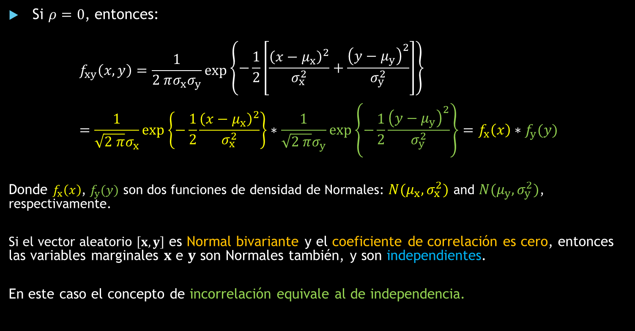
Caso bivariante
Si $ρ=0$, entonces:
$$f_{xy}\left(x,y\right)=\frac{1}{2 πσ_{x}σ_{y}}\exp{\begin{aligned}\left\{−\frac{1}{2}\left[\frac{{\left(x−μ_{x}\right)}^{2}}{σ_{x}^{2}}+\frac{{\left(y−μ_{y}\right)}^{2}}{σ_{y}^{2}}\right]\right\} \\ \end{aligned}}=\frac{1}{\sqrt{2 π}σ_{x}}\exp\left\{−\frac{1}{2}\frac{{\left(x−μ_{x}\right)}^{2}}{σ_{x}^{2}}\right\}∗\frac{1}{\sqrt{2 π}σ_{y}}\exp\left\{−\frac{1}{2}\frac{{\left(y−μ_{y}\right)}^{2}}{σ_{y}^{2}}\right\}=f_{x}\left(x\right)∗f_{y}(y)$$
Donde $f_{x}\left(x\right)$, $f_{y}(y)$ son dos funciones de densidad de Normales: $N(μ_{x},σ_{x}^{2})$ and $N(μ_{y},σ_{y}^{2})$, respectivamente.
Si el vector aleatorio $\left[x,y\right]$ es Normal bivariante y el coeficiente de correlación es cero, entonces las variables marginales $x$ e $y$ son Normales también, y son independientes.
En este caso el concepto de incorrelación equivale al de independencia.

Slide 6

Forma matricial
Si el vector aleatorio $z=\left[x,y\right]$ es Normal bivariante con vector de medias $μ_{z}=\left(μ_{x},μ_{y}\right)$, y matriz de covarianza $Σ_{z}=\left[\begin{matrix}σ_{x}^{2} & ρσ_{x}σ_{y} \\ ρσ_{x}σ_{y} & σ_{y}^{2}\end{matrix}\right]$
Entonces su función de densidad puede expresarse en forma matricial como:
$$f_{z}=\frac{1}{2π{\det\left(Σ_{z}\right)}^{1/2}}\exp\left\{−\frac{1}{2}{\left(z−μ_{z}\right)}^{t}Σ_{z}^{−1}\left(z−μ_{z}\right)\right\}$$

Slide 7

Forma matricial
Si el vector aleatorio $z$ tiene $p$ variables aleatorias, es Normal multivariante con vector de medias $μ_{z}$, y matriz de covarianza $Σ_{z}$.
Entonces su función de densidad puede expresarse en forma matricial como:
$$f_{z}=\frac{1}{{\left(2 π\right)}^{p/2}{\det\left(Σ_{z}\right)}^{1/2}}\exp\left\{−\frac{1}{2}{\left(z−μ_{z}\right)}^{t}Σ_{z}^{−1}\left(z−μ_{z}\right)\right\}$$

Slide 8

Normal estándar
Si el vector aleatorio con distribución Normal multivariante $z=\left[z_{1},…,z_{p}\right]$ tiene vector de medias $μ_{z}=0_{p}$ y matriz de covarianza $Σ_{z}=I_{p}$
$0_{p}$: es el vector de longitud $p$ formado por ceros.
$I_{p}$: es la matriz identidad de tamaño $p×p$.
Entonces $z$ es Normal estándar:
$$z \sim N_{p}\left(0_{p},I_{p}\right)$$

Slide 9
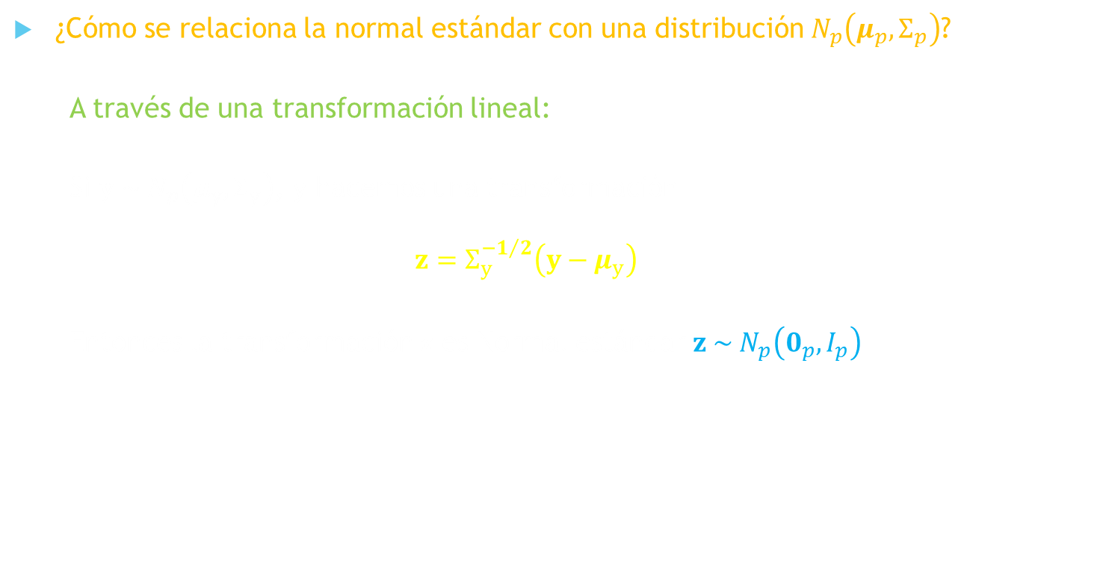
Estandarización
¿Cómo se relaciona la normal estándar con una distribución $N_{p}\left(μ_{p},Σ_{p}\right)$?
A través de una transformación lineal:
Si $y \sim N_{p}\left(μ_{y},Σ_{y}\right)$, y hacemos una transformación
$$z=Σ_{y}^{−1/2}\left(y−μ_{y}\right)$$
Entonces la transformación $z$ es Normal estándar $z \sim N_{p}\left(0_{p},I_{p}\right)$

Slide 10
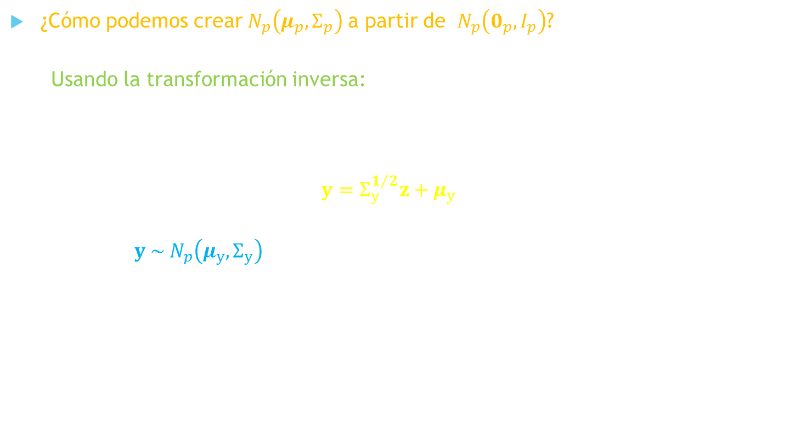
Estandarización inversa
¿Cómo podemos crear$N_{p}\left(μ_{p},Σ_{p}\right)$ a partir de $N_{p}\left(0_{p},I_{p}\right)$?
Usando la transformación inversa:
Si $z$ es Normal estándar $z \sim N_{p}\left(0_{p},I_{p}\right):$
$$y=Σ_{y}^{1/2}z+μ_{y}$$
Entonces $y \sim N_{p}\left(μ_{y},Σ_{y}\right)$

Slide 11
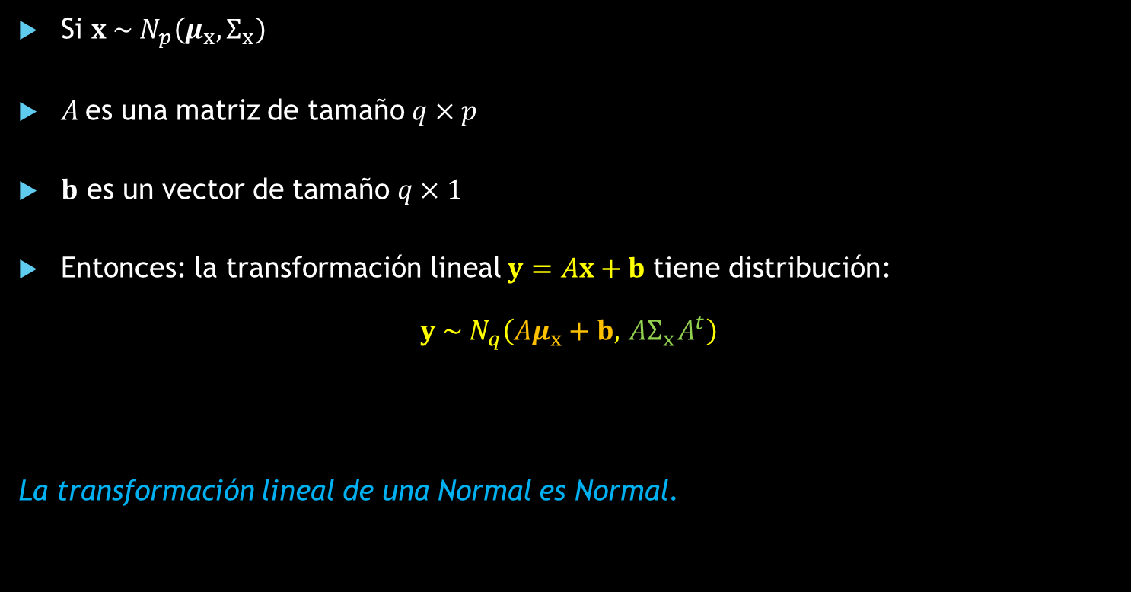
Transformación lineal
Si $x \sim N_{p}\left(μ_{x},Σ_{x}\right)$
$A$ es una matriz de tamaño $q×p$
$b$ es un vector de tamaño $q×1$
Entonces: la transformación lineal $y=Ax+b$ tiene distribución:
$$y \sim N_{q}\left(Aμ_{x}+b, { AΣ}_{x}A^{t}\right)$$
La transformación lineal de una Normal es Normal.

Slide 12
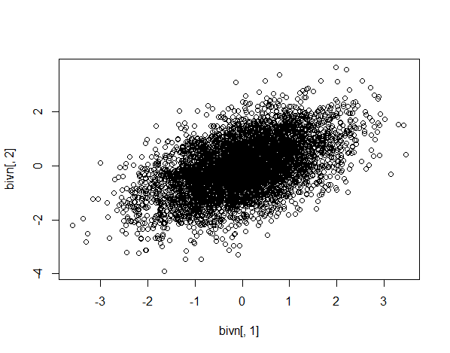
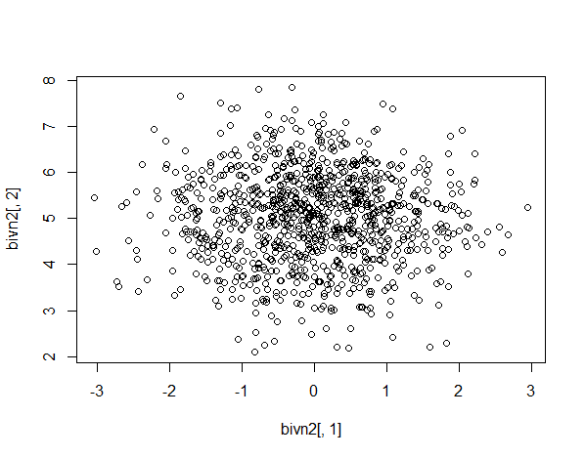
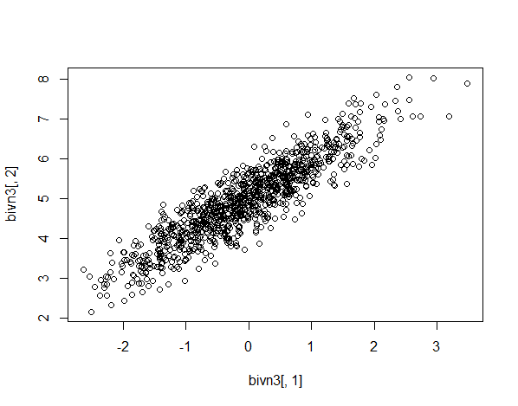



Representación de datos Normales bivariados
$$\left[x,y\right]\sim N_{2}\left(μ=\left(0,0\right),Σ=\left(\begin{matrix}1 & 0.5 \\ 0.5 & 1\end{matrix}\right)\right)$$
$$\left[x,y\right]\sim N_{2}\left(μ=\left(0,5\right),Σ=\left(\begin{matrix}1 & 0 \\ 0 & 1\end{matrix}\right)\right)$$
$$\left[x,y\right]\sim N_{2}\left(μ=\left(0,5\right),Σ=\left(\begin{matrix}1 & 0.9 \\ 0.9 & 1\end{matrix}\right)\right)$$

Slide 13
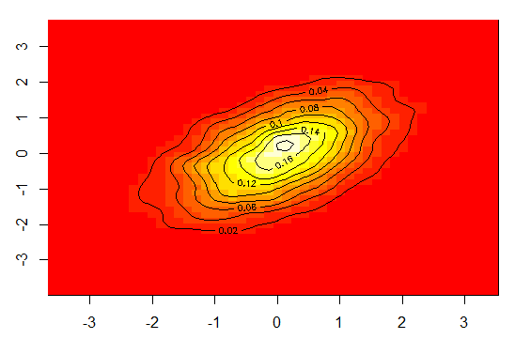

Representación de datos Normales bivariados
$$\left[x,y\right]\sim N_{2}\left(μ=\left(0,0\right),Σ=\left(\begin{matrix}1 & 0.5 \\ 0.5 & 1\end{matrix}\right)\right)$$

Slide 14
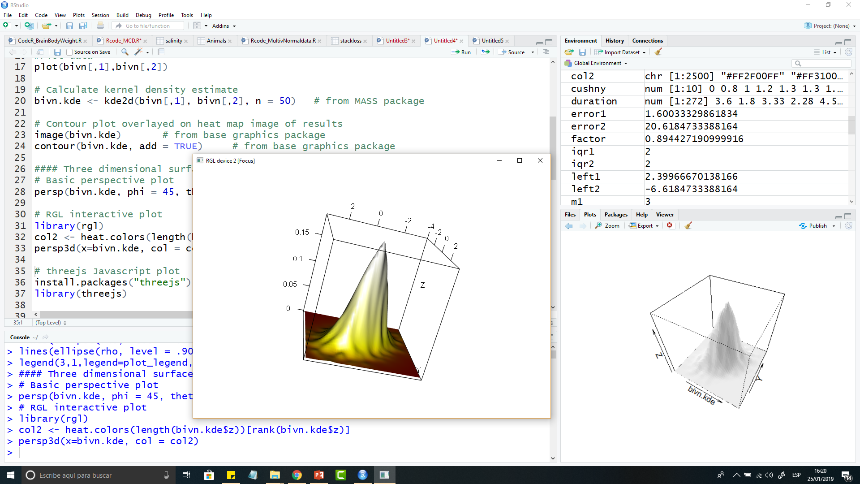
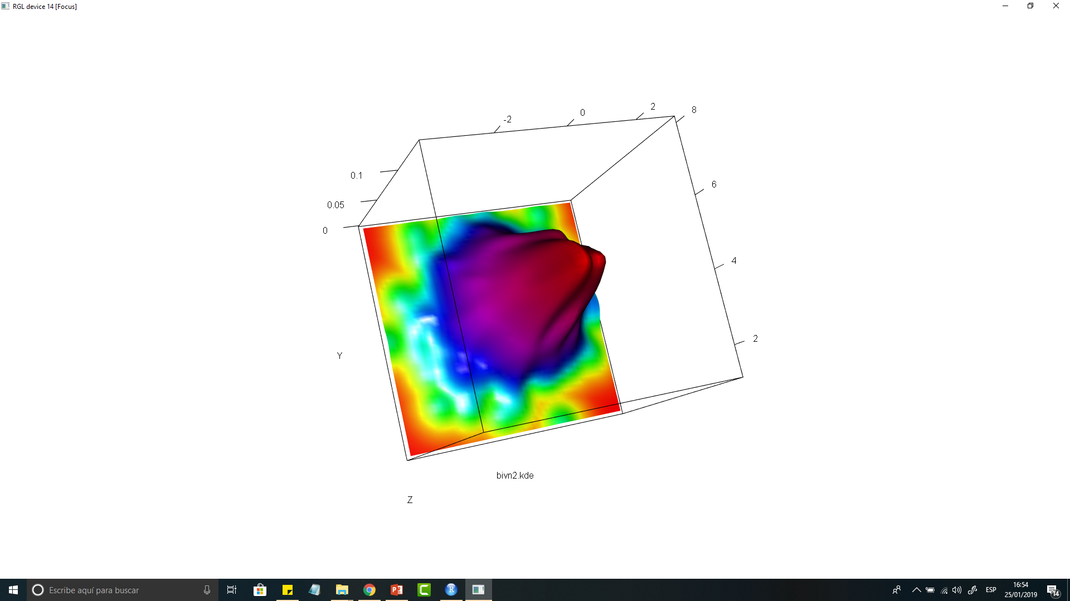
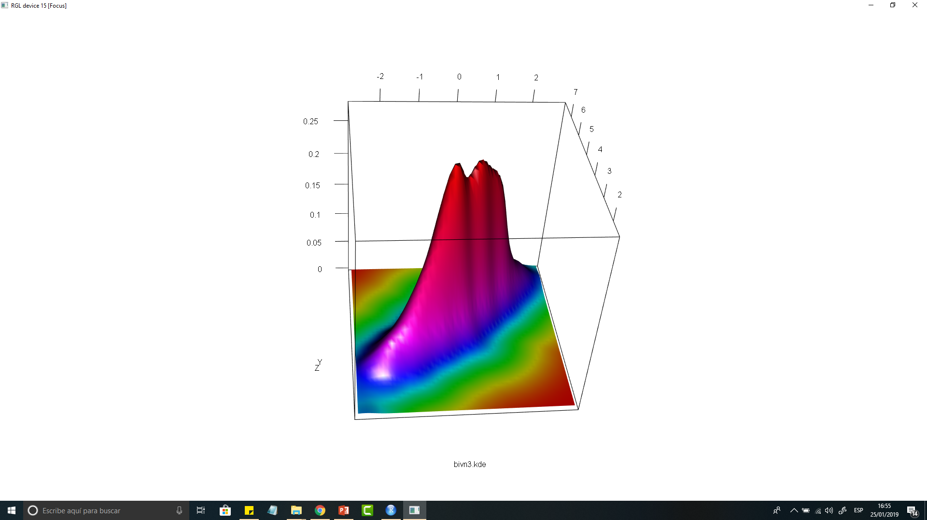
Representación de datos Normales bivariados
$$\left[x,y\right]\sim N_{2}\left(μ=\left(0,0\right),Σ=\left(\begin{matrix}1 & 0.5 \\ 0.5 & 1\end{matrix}\right)\right)$$
$$\left[x,y\right]\sim N_{2}\left(μ=\left(0,5\right),Σ=\left(\begin{matrix}1 & 0 \\ 0 & 1\end{matrix}\right)\right)$$
$$\left[x,y\right]\sim N_{2}\left(μ=\left(0,5\right),Σ=\left(\begin{matrix}1 & 0.9 \\ 0.9 & 1\end{matrix}\right)\right)$$

Slide 15
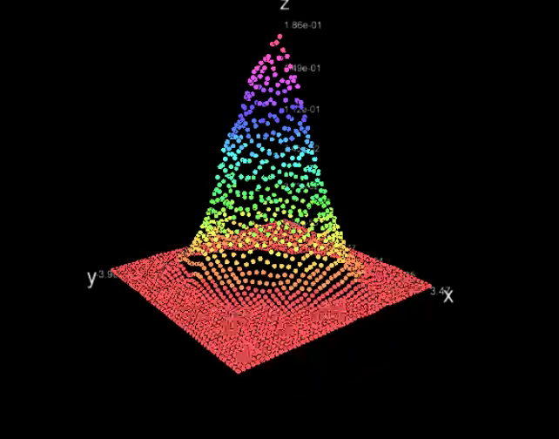

Representación de datos Normales bivariados
$$\left[x,y\right]\sim N_{2}\left(μ=\left(0,0\right),Σ=\left(\begin{matrix}1 & 0.5 \\ 0.5 & 1\end{matrix}\right)\right)$$

Slide 16
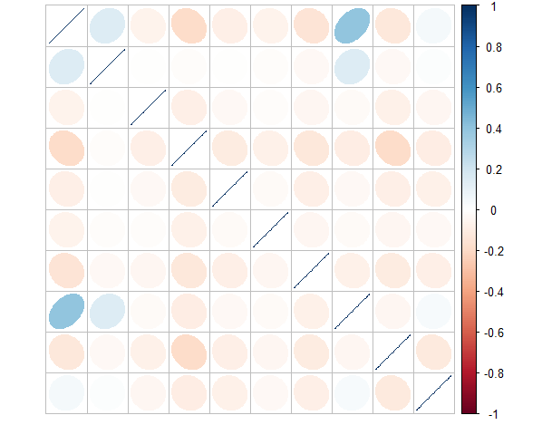
Representación de datos Normales multivariados
$$x=\left[x_{1},…,x_{10}\right]\sim N_{10}\left(μ=0_{10},Σ_{10}\right)$$
Matriz de correlaciones gráfica

